Slide 1
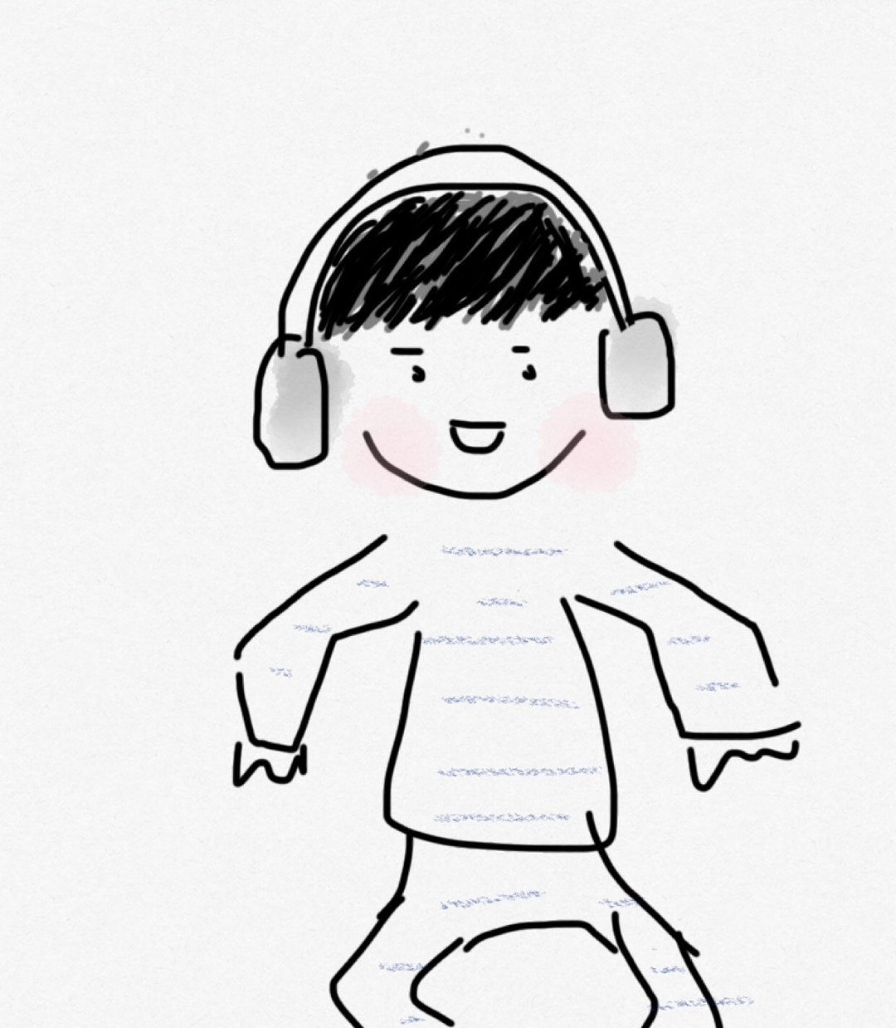
Mediabegrip week 16 groep 5-6
Een podcast maken?
Dat kan jij ook!

Slide 2
Bespreek in de klas
Vandaag gaan we het hebben over podcasts.
Wie luistert er wel eens naar een podcast?
Wat vind je leuk aan een podcast?
Welke podcast ken jij?

Slide 3
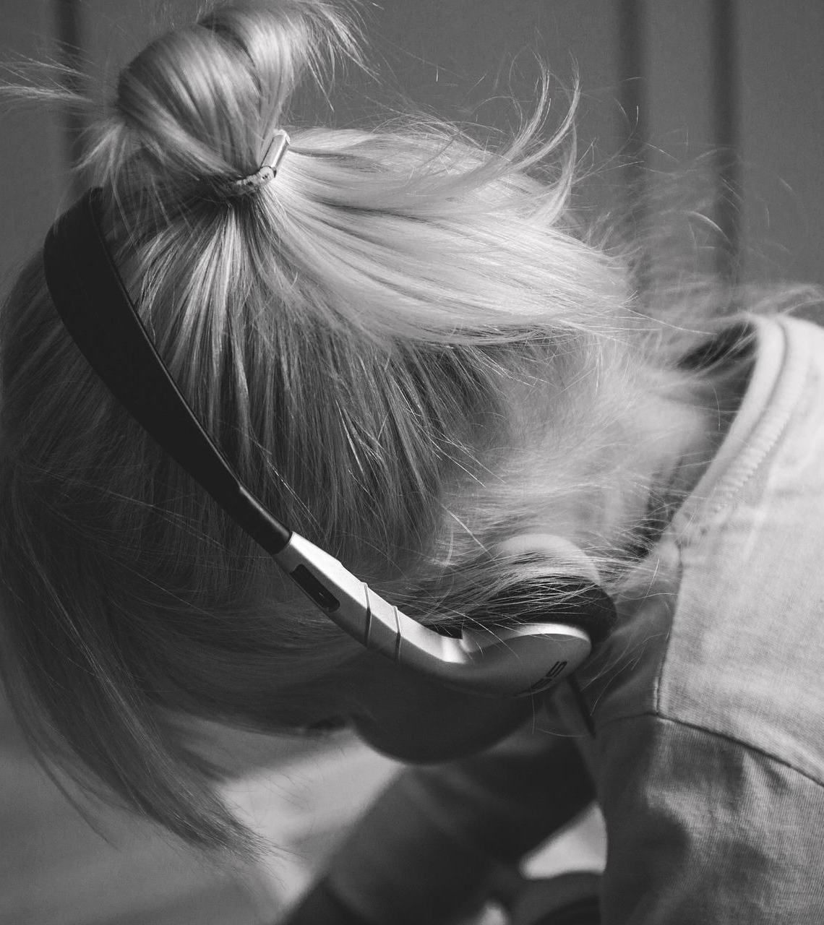
Waar gaan we het over hebben?
Vandaag gaan we samen een podcast maken. Heel veel grote mensen luisteren naar podcasts. Maar podcasts worden ook voor kinderen gemaakt. Je kan alleen luisteren naar podcasts. Er is geen beeld bij. Een podcast lijkt een beetje op een luisterboek. Of op een radioprogramma.
Ben je al nieuwsgierig? Om te snappen wat een podcast is, gaan we een stukje van een podcast luisteren.

Slide 4
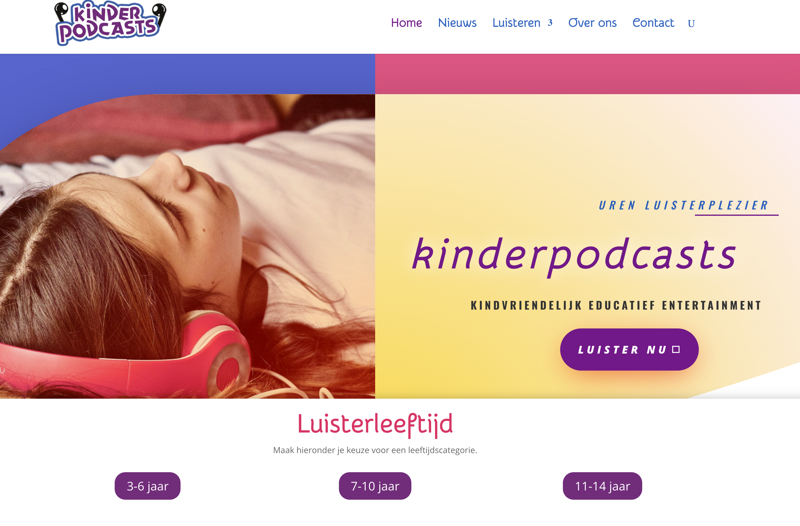
Op de site https://kinderpodcasts.nl/ kun je allerlei podcasts vinden voor kinderen.
Je klikt eerst op de juiste leeftijd en dan zie je een lijst met voorbeelden.
Welke podcast lijkt jou leuk?
Beluister klassikaal of alleen met een hoofdtelefoon naar een podcast die jou leuk lijkt.

Slide 5
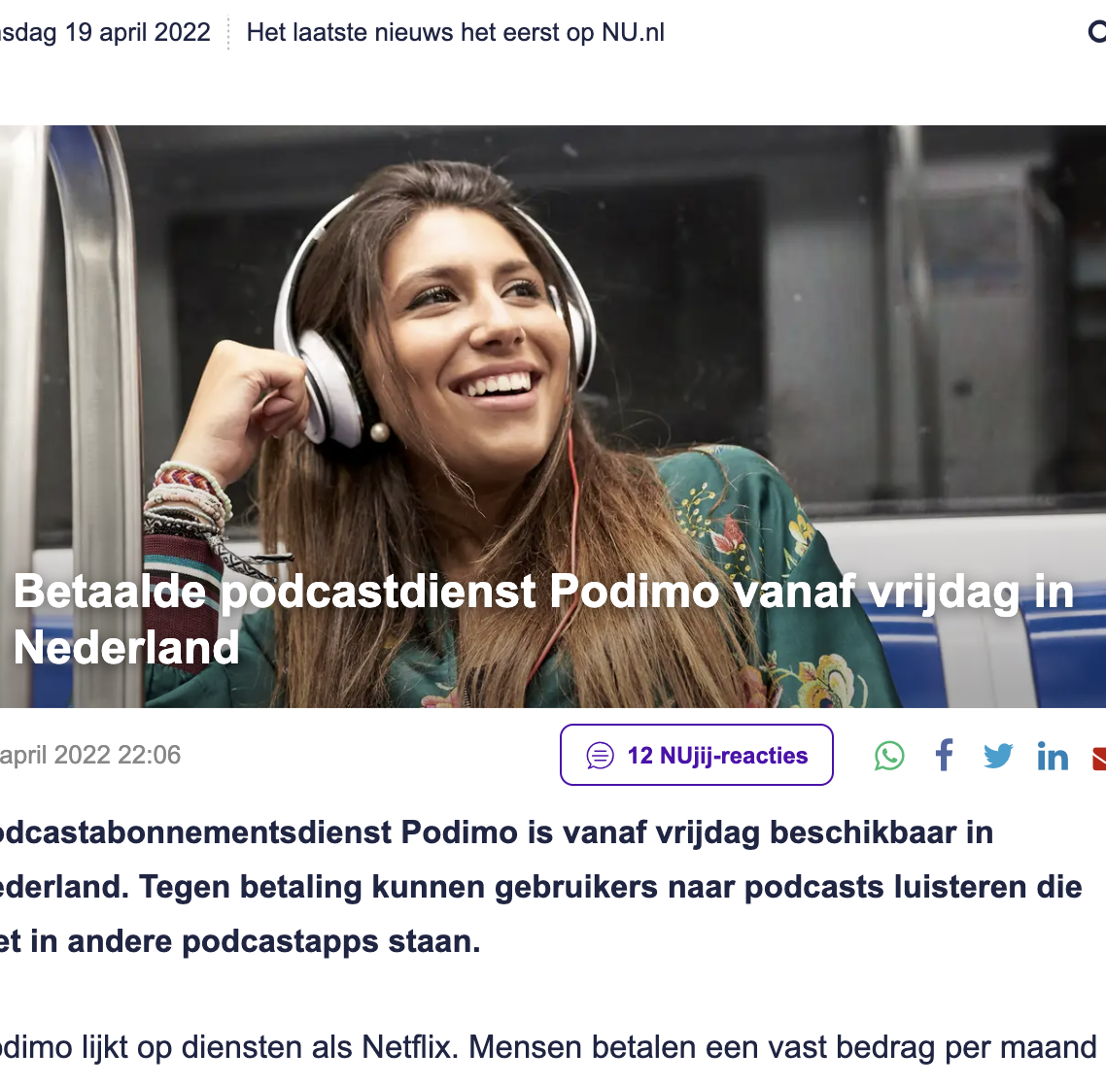
In het nieuws:
Podcasts waren in Nederland tot vorige week gratis te beluisteren. Vanaf 15 april moeten luisteraars er soms voor betalen.
Eigenlijk net als films op Netflix of muziek op Spotify.

Slide 6
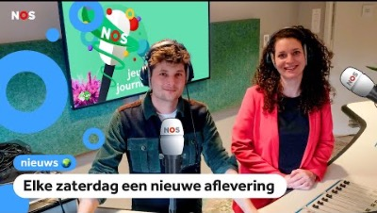
Podcast voor kinderen
Er zijn steeds meer podcasts te vinden speciaal voor kinderen. Veel televisieprogramma’s hebben naast hun uitzending ook een podcast.
Bijvoorbeeld de podcast van het Jeugdjournaal.
Malou van der Starre en Bart Tuinman van de Jeugdjournaalpodcast leggen zelf uit wat een podcast is.

Slide 7
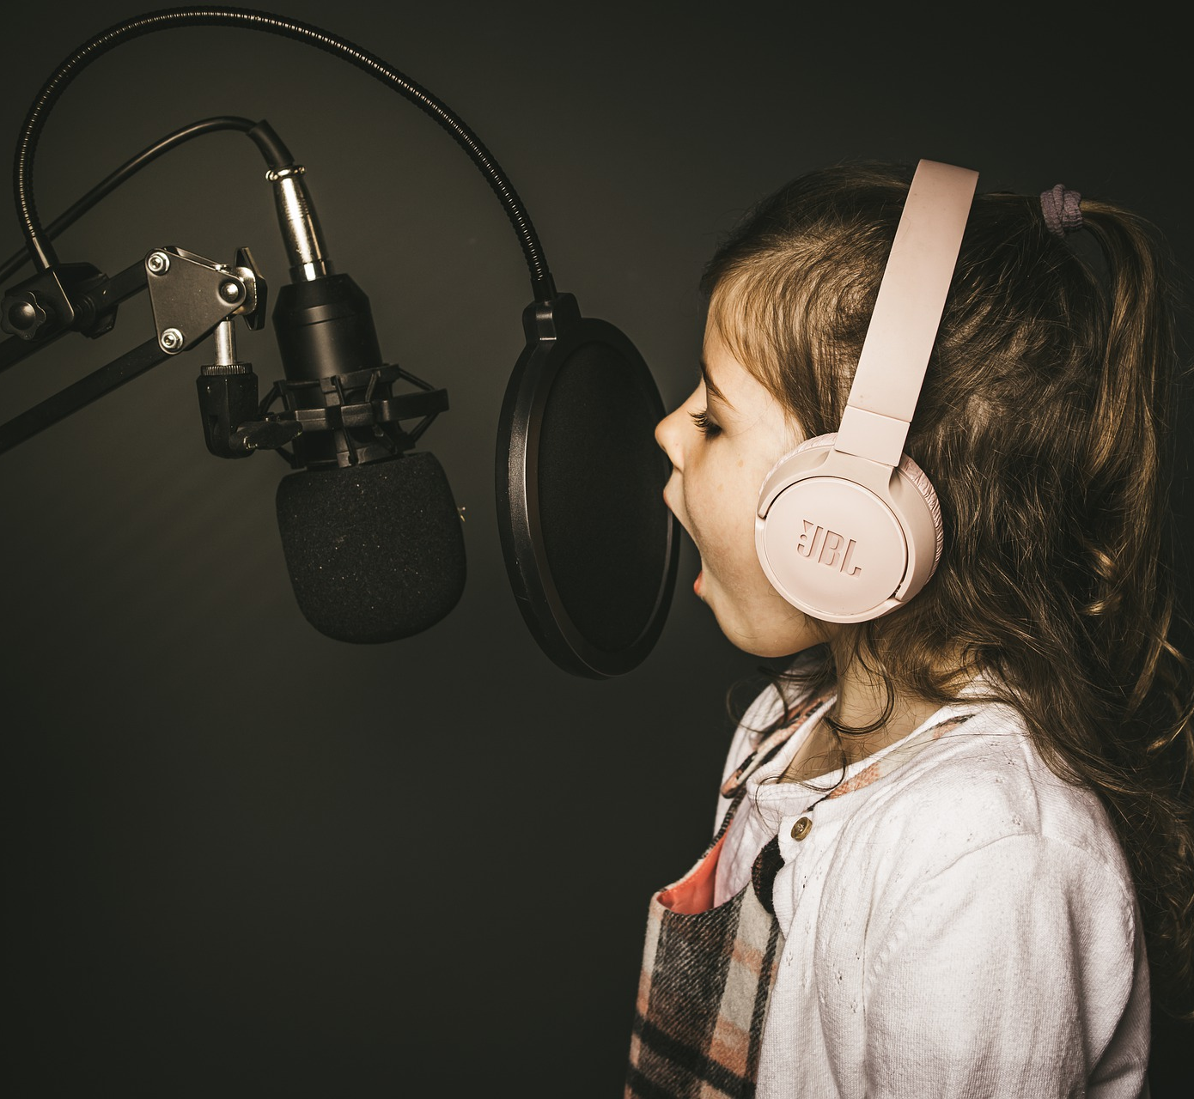
Welke podcasts zijn er?
Je hebt podcasts die informatie geven over een onderwerp, zoals de podcast van het Jeugdjournaal.
Soms is een podcast ook een gesprek, zoals jij dat met je klasgenoten kunt hebben. En dat gaat dan over een onderwerp waar de makers veel van weten en een mening over hebben. Over mode of over voetbal of over sieraden maken.
Podcasts kunnen heel veel verschillende vormen hebben.

Slide 8
Het hoorspel
Een podcast kan ook een hoorspel zijn. Een hoorspel lijkt het meest op een luisterboek. Het is een verhaal dat verteld wordt met geluiden en muziekjes. Door deze geluidseffecten wordt het verhaal heel echt en extra spannend, grappig of droevig. Het lijkt wel een film die in jouw hoofd afspeelt.
Op https://kinderpodcasts.nl/project/het-nationaal-hoorspel/ kun je luisteren naar een fragment van een hoorspel.

Slide 9
Opdracht
Jullie gaan met de klas een hoorspel maken.
Er is een verteller die het verhaal leest. Jullie gaan hem of haar begeleiden met geluiden die je zou kunnen horen bij het verhaal.
Denk aan voetstappen op een trap, een piepende deur, een huilende baby, het geluid van een auto of het hijgen als iemand net heeft hardgelopen.

Slide 10
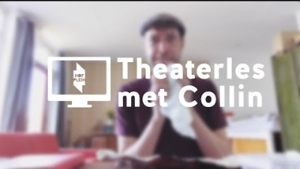
Stap voor stap
Stap 1:
Kies een kort verhaal of een hoofdstuk uit een boek.
Tip: Kies een boek dat fantasierijk is, zodat je veel effecten kan toevoegen. Bijvoorbeeld Dolfje Weerwolfje van Paul van Loon of Heksen van Roald Dahl of De Gorgels van Jochem Myjer.
Bekijk eventueel het filmpje hiernaast voordat je naar de volgende stap gaat.

Slide 11
Stap voor stap
Stap 2
Jullie juf of meester leest nu het gekozen verhaal voor.
Jullie schrijven ondertussen op een blaadje welke geluiden je kunt horen bij het verhaal: het waaien van de wind, gekuch van iemand die verkouden is, het geritsel als iemand geen geluid mag maken.
Gebruik je fantasie want je hoort meer dan je denkt!

Slide 12
Stap voor stap
Stap 3
De juf of meester noteert op het bord alle geluiden die de klas bij het verhaal bedacht heeft.
Hoe klinkt dat geluid? Probeer te bedenken hoe je een geluid kan nabootsen.
Maak tweetallen of drietallen.
Elk groepje is verantwoordelijk voor een (of meer) geluid(en). Dus je bedenkt zelf hoe je dit geluid kunt maken. Gebruik voorwerpen om het geluid na te bootsen.

Slide 13

Stap voor stap
Stap 4
De klas kiest een leerling die het verhaal gaat voorlezen.
Oefen het verhaal een paar keer. Zit elk groepje klaar op het moment dat het geluid wordt ingezet?
Wijs een leerling die aangeeft wanneer een groepje aan de beurt is en welk groepje alvast klaar moet staan. Zo iemand heet de regisseur.

Slide 14
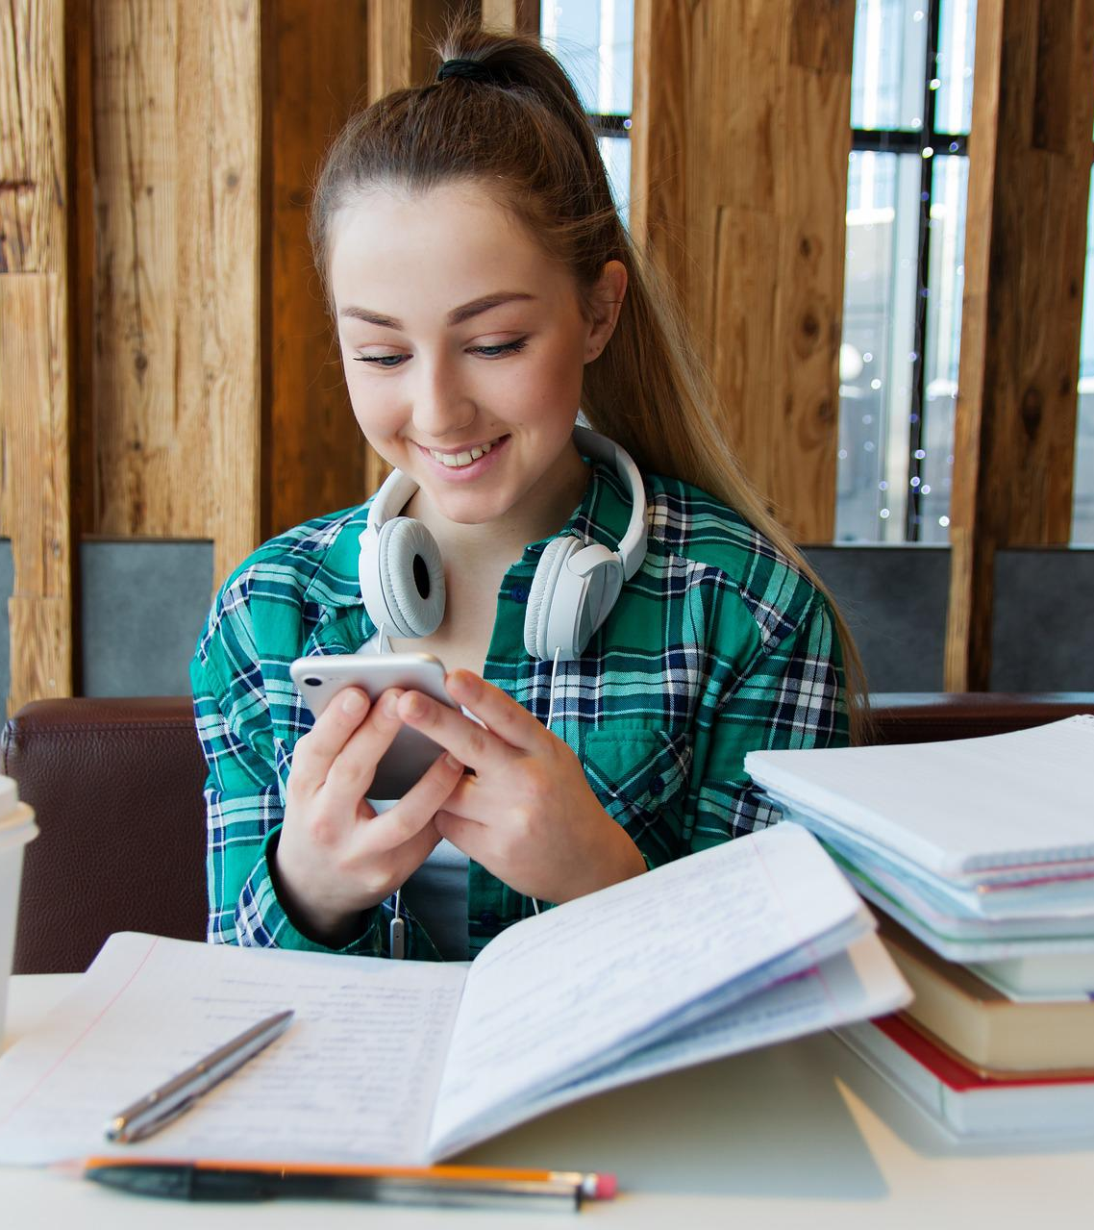
3-2-1 Aktie!
Stap 5
Als alles klaar staat en iedereen weet wat hij moet doen, is het tijd voor de opname.
Of toch eerst nog een generale…..
Succes en veel plezier!

Slide 15
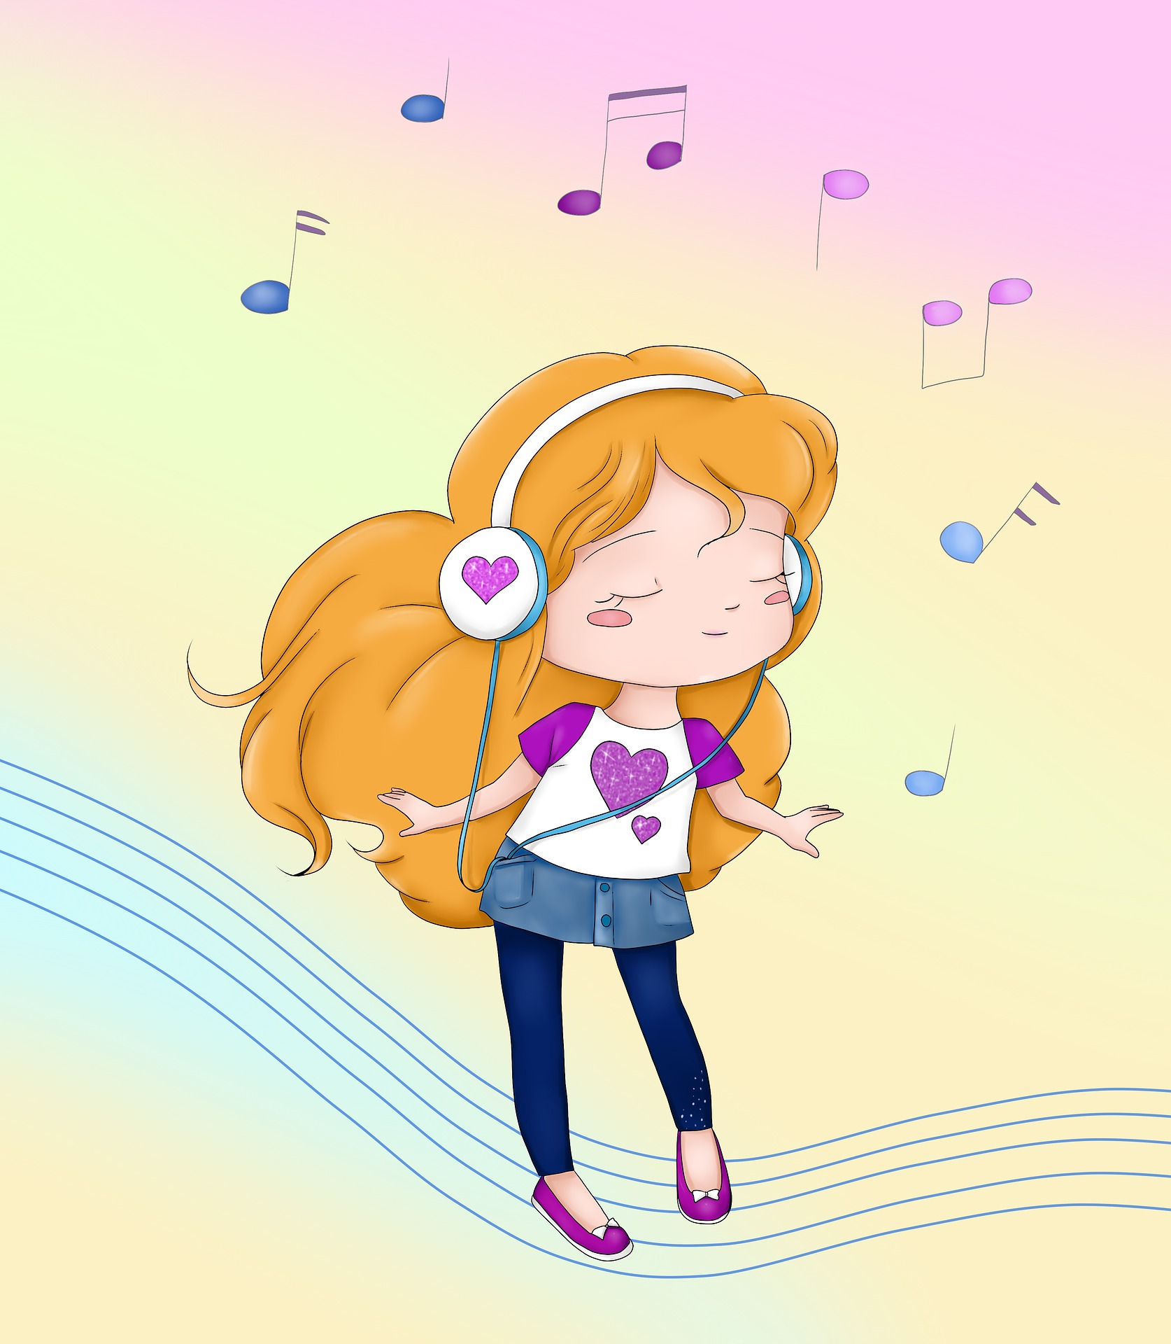
Extra opdracht:
Welk gevoel geeft het verhaal jou? Is het vrolijk, gaat het om liefde, heeft iemand verdriet of is iedereen boos?
Leg uit waarom je dat vindt?
https://studio.youtube.com/channel/UCViClqsiEeOBwcHdiLp1YgA/music staan verschillende muziekgenres.
Kies de muziek waarvan jullie vinden dat het goed past bij het verhaal.
Tip: Je kunt de muziek toevoegen aan de opname.

Slide 16

Meivakantie tip:
Ben je nu helemaal enthousiast geworden over podcasts maken? En wil jij je skills verder ontwikkelen?
In de meivakantie organiseert Beeld en Geluid in Den Haag de Kinder Podcast Dagen. Elke dag worden er workshops gegeven over verschillende vormen van podcasts.
Kijk op :
https://denhaag.beeldengeluid.nl/agenda/meivakantie-kinderpodcastdagen/

